Slide 1
Использование современных оздоровительных систем физических упражнений
Автор: Соколова Татьяна Альбертовна,
учитель физической культуры,
высшая категория, ГБНОУ АО «Университетская Ломоносовская гимназия»

Slide 2
Цель:
закрепление и совершенствование комплекса упражнений на гимнастических ковриках, разностороннее физическое развитие учащихся с помощью современных оздоровительных систем с профессионально-прикладной корригирующей направленностью, укрепление здоровья.

Slide 3
Задачи:
совершенствование техники выполнения упражнений;
закрепление комплекса круговой тренировки;
развитие гибкости, силы, координации.

Slide 4
Данный урок относится к разделу школьной программы: «Гимнастика».
Урок предназначен для девушек 10-11-х классов.
Метод проведения: поточный, индивидуальный, фронтальный.
Инвентарь и оборудование: гимнастические коврики, гимнастические обручи.
Место проведения: спортивный зал.

Slide 5
Подготовительная часть
Построение, приветствие, сообщение цели и задач урока. Повторение ТБ на занятиях по гимнастике.
Бег в равномерном темпе.
Суставная разминка.

Slide 6
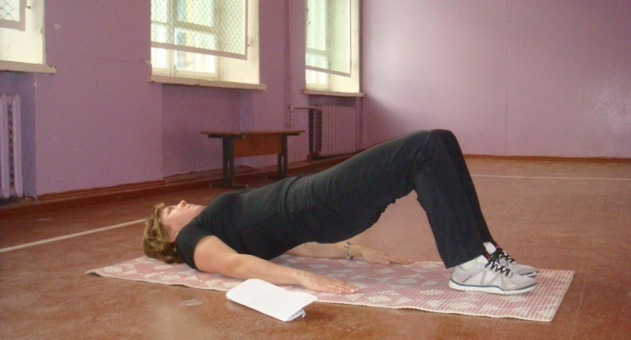
Основная часть
Мост на плечах
Лежа на спине, руки вдоль туловища, ладони прижаты, колени согнуты. Выполняем подъем таза с опорой на плечи и ступни (3х10 раз).

Slide 7
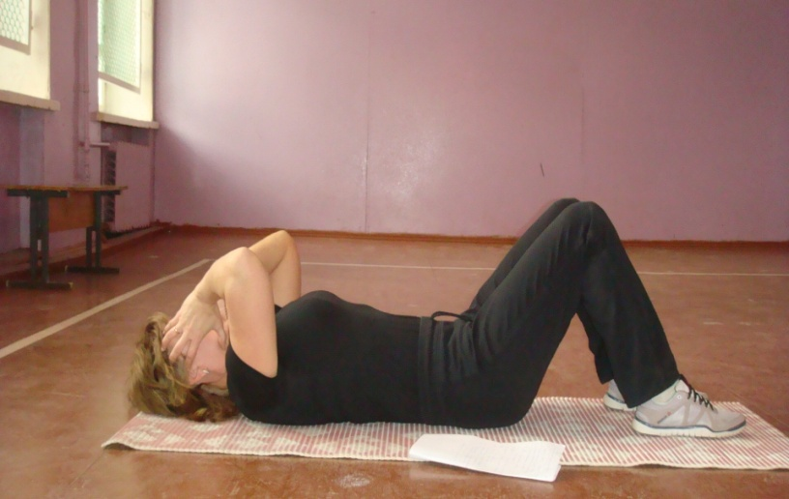
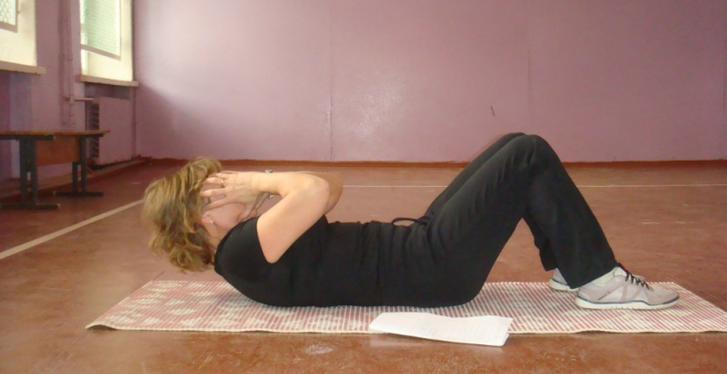
Скручивания прямые
Лежа на спине, ладони у лица, колени согнуты. Выполняем подъем туловища, не отрывая поясницу. Работа производится поперечными мышцами
(3х20 раз).

Slide 8
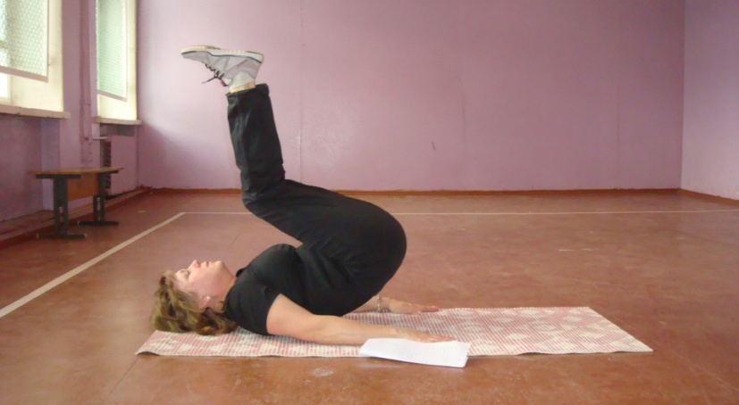
Скручивания обратные
Лежа на спине, руки вдоль туловища, ладони прижаты. Ноги согнуты в коленях и тазобедренном суставе. Подтягиваем колени к груди без раскачки, за счет работы поперечных мышц (3х15 раз).

Slide 9
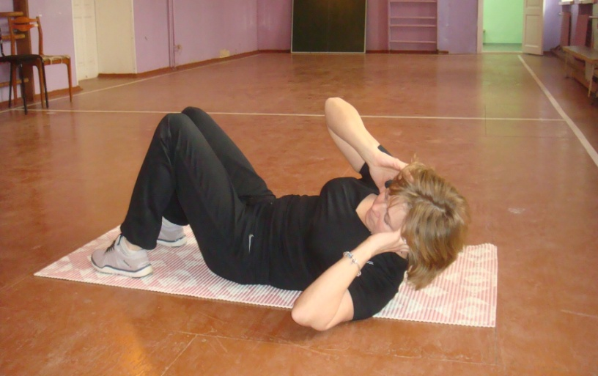
Скручивания косые
Лежа на спине, ладони у лица, колени согнуты. Выполняем подъем туловища противоходом – правое плечо подтягиваем к левому колену и наоборот. Поясницу не отрывать от коврика
(3х20 раз, 10+10).

Slide 10
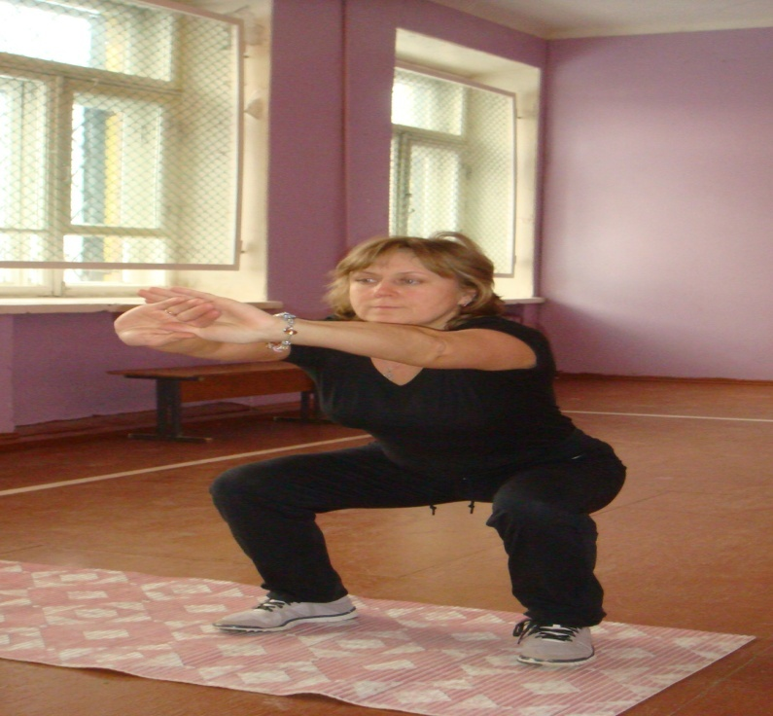
Присед
Стойка - ноги на ширине плеч. Руки перед грудью. Упражнение выполняем не спеша. Угол в коленном суставе не должен превышать 90°. Ступни параллельно. Пятки не отрывать от пола. Колени не сводить
(3х15 раз).

Slide 11
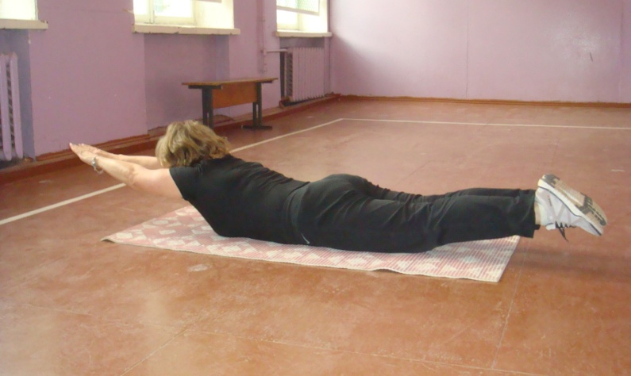
Упражнение на мышцы спины
Лежа на животе. Руки вверх. Поднимаем одновременно руки и ноги с задержкой до 1.5 сек.
(3х12 раз).

Slide 12
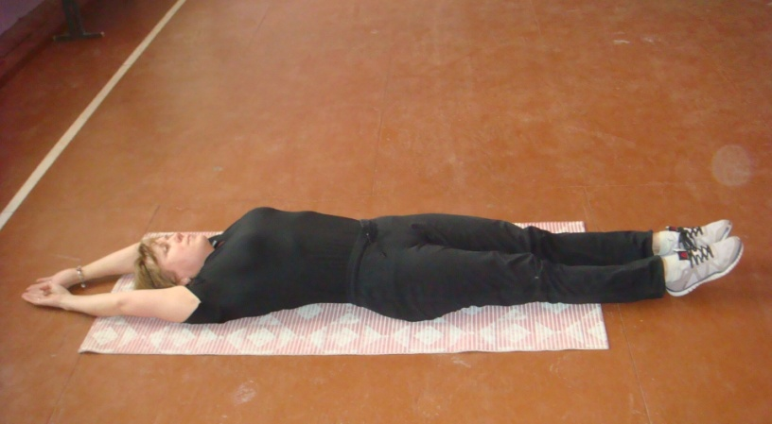
Упражнения на задержку дыхания
Лежа на спине. Руки вверх. Выполняем последовательно: сделать глубокий вдох, задержать дыхание, напрячь
поперечные мышцы (3х20 раз).

Slide 13
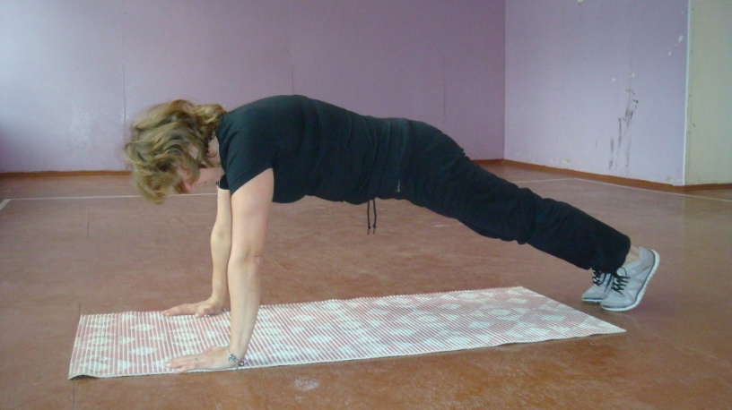
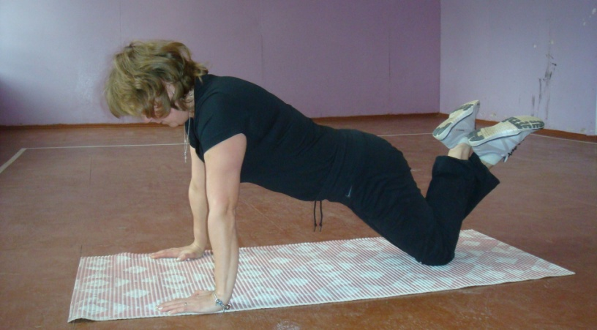
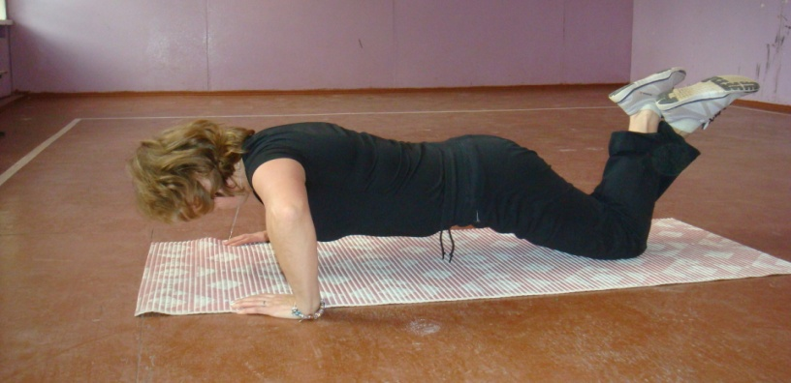
Сгибание и разгибание рук в упоре лежа
Можно выполнять в упоре на колени, ступни скрестно. Туловище прямо. В поясничном отделе и между лопатками не должно быть прогибов
(3х10 раз).

Slide 14
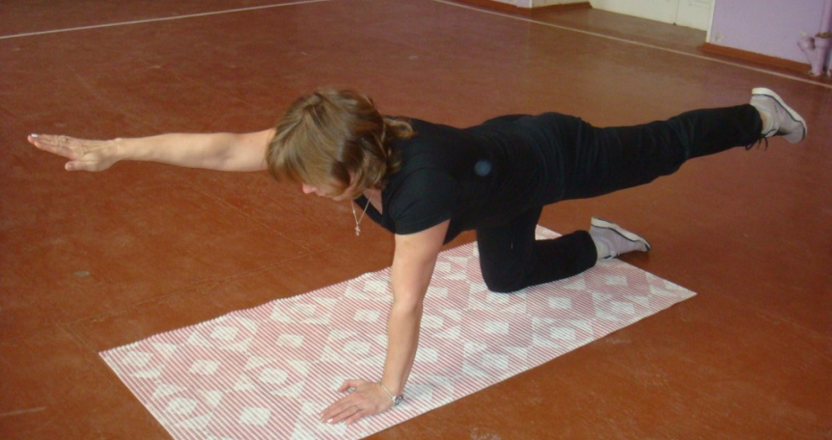
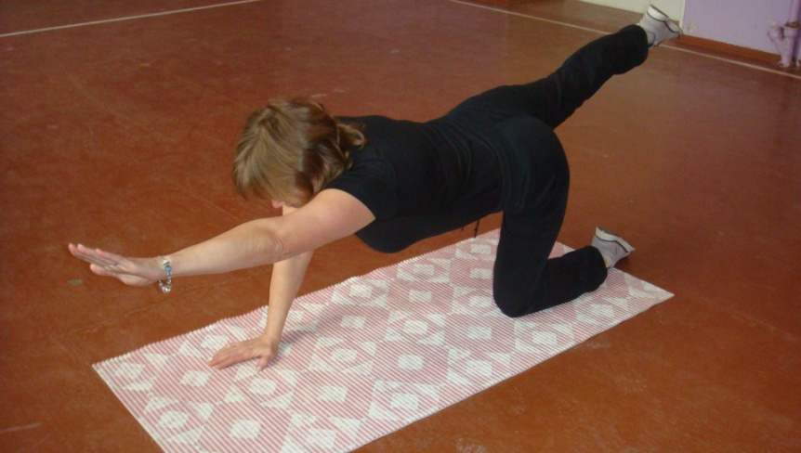
Упражнение на динамическое равновесие
Стоя в упоре на коленях. Одновременно поднимаем и выпрямляем правую руку и леву ногу. И наоборот. Стараемся вытянуть руку, туловище и ногу в одну прямую
(3х10 раз)

Slide 15
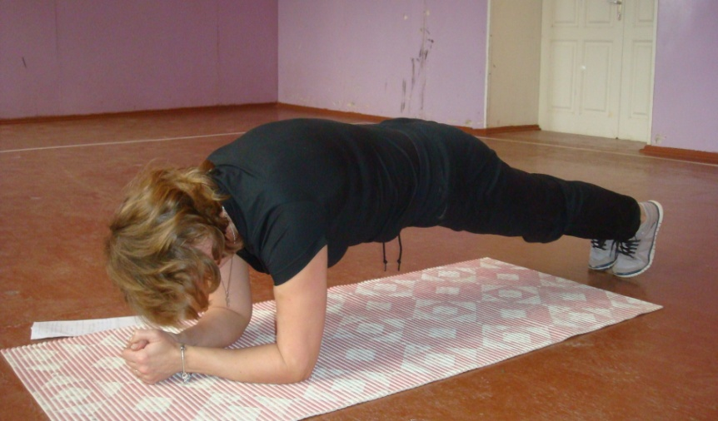
Статическое упражнение в упоре лежа
И.П. – упор лежа на предплечье. Туловище
(от затылка до копчика) должно быть параллельно полу. Прогибов в поясничном отделе и между лопатками не должно быть
(40-60 сек.)

Slide 16
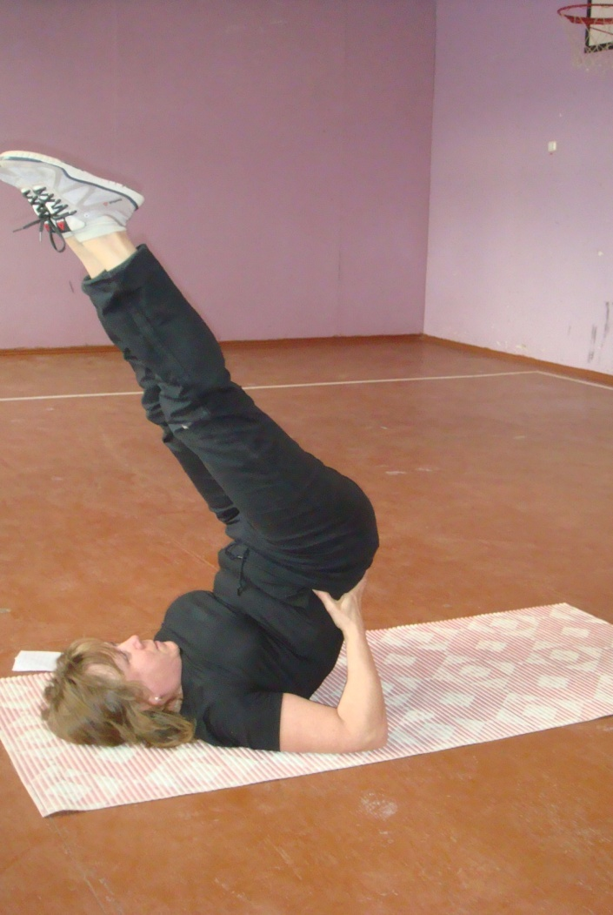
Стойка на лопатках
Можно развести ноги в стороны, вперед-назад или завести за голову (До 60 сек.)

Slide 17
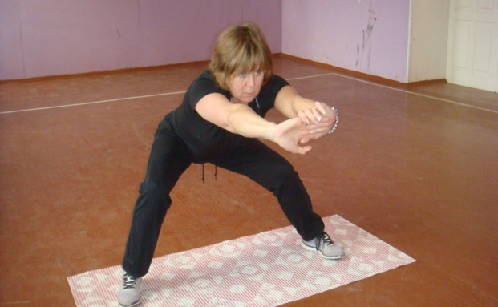
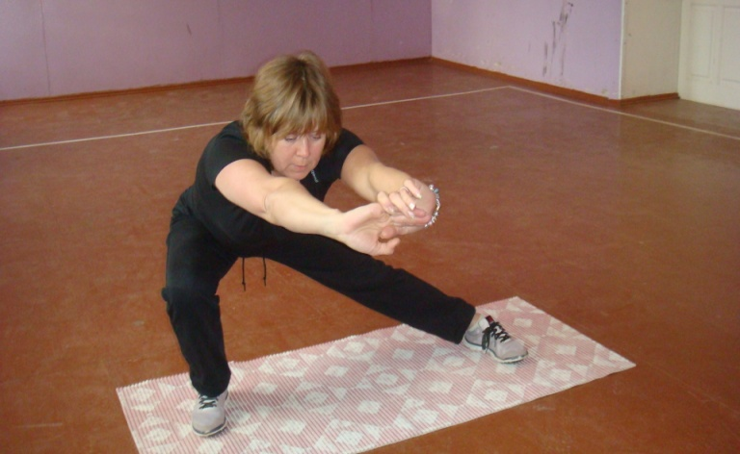
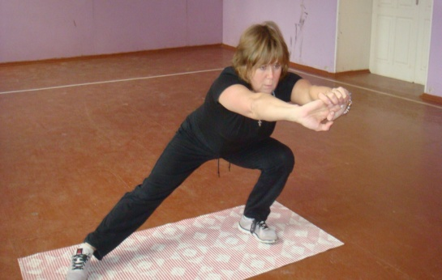
Выпады
И.П. – широкая стойка, ступни параллельно, пятки не отрывать, колени не сводить. Переносим вес туловища с одной ноги на другую медленно под мой счет
(3х4 раза)

Slide 18
Заключительная часть
Вращение гимнастического обруча.
Построение. Подведение итогов.

Slide 19
Чтобы добиться именно оздоровительного эффекта, необходимо соблюдать несколько правил:
двигательные нагрузки должны быть строго дозированы;
нагрузка должна иметь циклический характер;
оздоровительная физкультура обязательно должна включать в себя дыхательные упражнения и упражнения на координацию.

